Slide 1
实验项目
主讲教师：袁理锋

Slide 2
实验四 寄存器堆设计
1、实验目的
  学习使用Verilog HDL语言进行时序电路的设计方法；
  掌握灵活运用Verilog HDL语言进行各种描述与建模的技巧和方法；
  学习寄存器堆的数据传送与读写工作原理，掌握寄存器堆的设计方法。

Slide 3
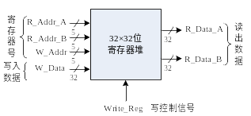
实验四 寄存器堆设计
2、实验内容与原理
  设计一个32×32位的寄存器堆（即含有32个寄存器，每个寄存器32位）
输入输出端口示意图
双端口读：2个读端口
单端口写：1个写端口

Slide 4
实验四 寄存器堆设计
读访问操作：无需时钟同步，只要给出寄存器地址，即可读出寄存器中的数据。
写访问操作：需要时钟同步，所有写入操作的输入信号必须在时钟边沿来临时，已经有效（Write_Reg=1、地址和数据） 。

Slide 5
实验四 寄存器堆设计
2、实验内容与原理
寄存器堆功能表
输入信号 |  |  |  |  | 输出信号 |  | 操作
R_Addr_A | R_Addr_B | Write_Reg | W_Addr | W_Data | R_Data_A | R_Data_B
寄存器号 | — | — | — | — | A口数据 | — | 读A口
— | 寄存器号 | — | — | — | — | B口数据 | 读B口
— | — | 1 | 寄存器号 | 写入数据 | — | — | 写操作

Slide 6
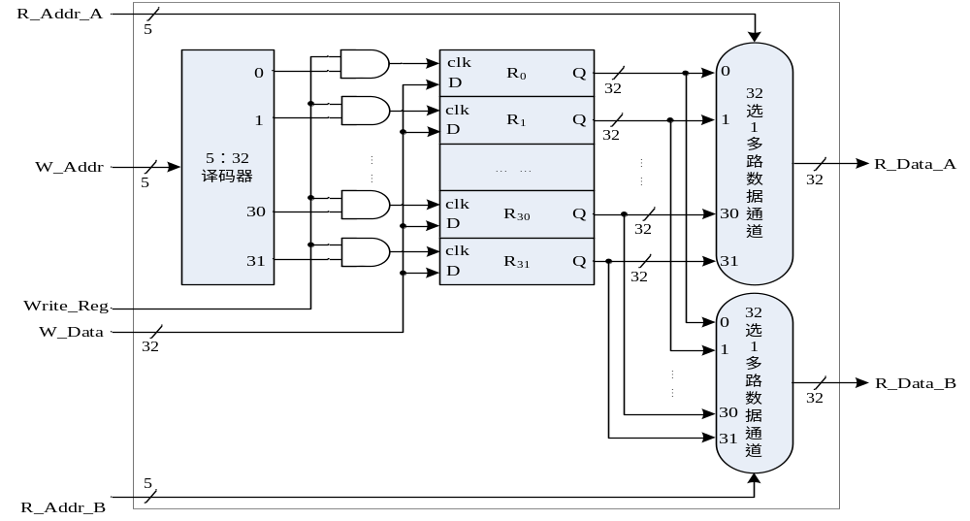
实验四 寄存器堆设计
2、实验内容与原理
寄存器堆逻辑结构图

Slide 7
实验四 寄存器堆设计
实验内容与原理
  实验实现：
    寄存器堆：reg类型信号的数组
      reg [31:0] REG_Files[0:31];
    读操作：组合逻辑电路
      assign R_Data_A = REG_Files[R_Addr_A];
      assign R_Data_B = REG_Files[R_Addr_B];
    写操作：时序逻辑电路
      需要Reset信号：用于初始化寄存器（全部清零）
      需要clk信号：用于写入寄存器

Slide 8
实验四 寄存器堆设计
always @(posedge Clk or posedge Reset)
begin
if(Reset) //高电平有效，=1则初始化
……//初始化32个寄存器
else
begin
if (Write_Reg)
……//写入寄存器;
end
end

Slide 9
实验四 寄存器堆设计
3、实验要求
  编程实现基本的寄存器堆模块，并通过仿真验证；
  编写一个实验验证的顶层模块，调用该寄存器堆模块
  参考方法如下：
    使用5位开关提供读写的寄存器地址；
    1位开关提供Write_Reg信号；指定Write_Reg=0时执行读操作；=1时执行写操作；
    2位开关作为复用控制：若为读操作时，用于选择读出的32位数据的某个字节到8位LED灯显示；若为写操作，则选择4个指定数据之一作为写入数据。
    1个按钮提供Clk；1个按钮提供Reset；一个按钮作为读A端口/B端口的选择；
    8位LED灯作为读出数据的字节显示

Slide 10
实验四 寄存器堆设计
信号配置表
 | 信号 | 配置设备管脚 | 功能说明
输入信号 | 地址信号 | 5个逻辑开关 | 提供读A、读B、写地址
 | 写信号 | 1个逻辑开关 | =1为写操作；=0为读操作
 | 选择信号 | 2个逻辑开关 | 读操作时，选择显示的字节； 写操作时，选择要写入的数据
 | Clk、Reset | 2个按钮 | 必须连接到时钟引脚BTND（C9）或BTNR（D9）
 | A /B读端口选择 | 1个按钮 | 选择读出A端口还是B端口
输出信号 | LED[7:0] | 8个LED灯 | 显示读出数据的字节

Slide 11
实验四 寄存器堆设计
4、实验步骤
  在Xilinx ISE中创建工程，编源码，然后编译、综合
  编写激励代码，观察仿真波形，直至验证正确

Slide 12
实验四 寄存器堆设计
5、思考与探索：必做（1）和（2）
  （1）选择8个寄存器执行读写操作，将实验结果记录到表中，结果是否符合预期；如果不符，分析原因。
  （2）修改基本寄存器堆模块，实现MIPS计算机的寄存器堆，以供后续MIPS CPU的设计使用。
  （3）谈谈实验中读操作和写操作在时序上有何区别？反映到电路实现上，又有何不同？

Slide 13
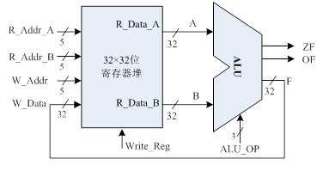

实验四 寄存器堆设计
思考与探索
  （4）利用实验三ALU模块和本实验的寄存器堆模块，编写一个顶层模块，完成Ri θ Rj → Rk的操作（即2个寄存器数据做某种运算，结果送回第3个寄存器中）运算功能θ由ALU模块中的ALU_OP信号指定。

Slide 14
The End!

